Slide 1
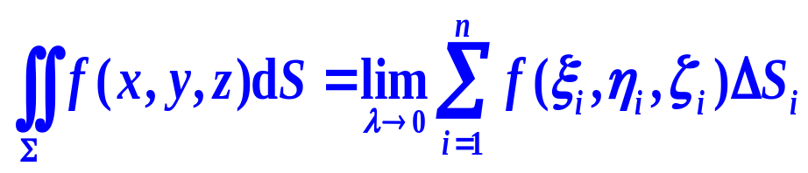
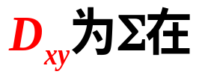


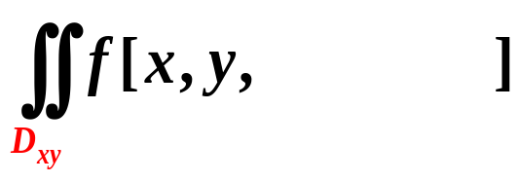
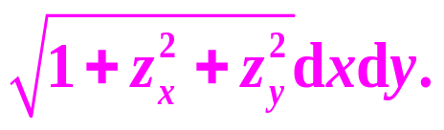
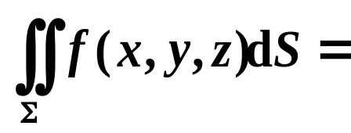
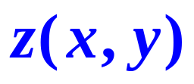
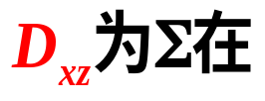

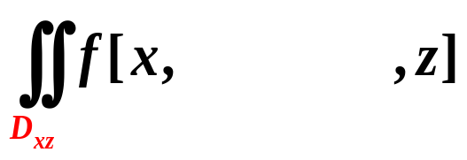
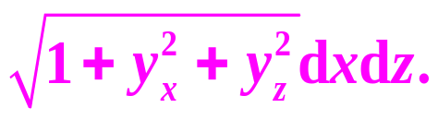
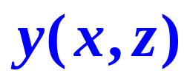
第一类曲面积分 的计算法:
-------化为二重积分计算

Slide 2
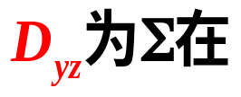

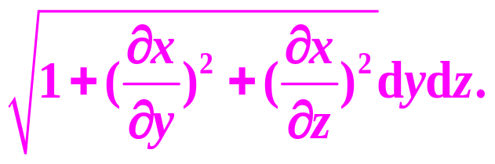
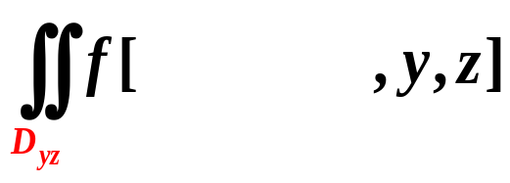
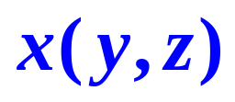



代：将曲面的方程代入被积函数
换：换面积元
投影：将曲面投影到坐标面得投影区域
注：把曲面投影到哪一个坐标面，
取决于曲面方程
即方程的表达形式.

Slide 3
第五节
第十一章
对坐标的曲面积分
一、有向曲面及曲面元素的投影
二、 对坐标的曲面积分的概念与性质
三、对坐标的曲面积分的计算法
四、两类曲面积分的联系

Slide 4
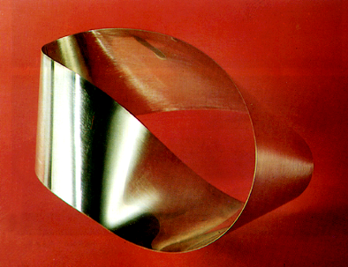
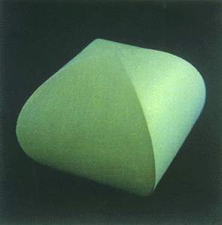

一、有向曲面及曲面元素的投影
双侧曲面
1. 曲面分类
单侧曲面
分内侧和外侧
莫比乌斯带
分左侧和右侧
分上侧和下侧
(单侧曲面的典型)
2. 指定了侧的曲面叫有向曲面,
其方向用法向量指向
表示 :

Slide 5







2. 指定了侧的曲面叫有向曲面,
其方向用法向量指向
表示 :
点处的单位法向量.
方向余弦
封闭曲面
> 0 为前侧
< 0 为后侧
> 0 为右侧
< 0 为左侧
> 0 为上侧
< 0 为下侧
外侧
内侧
侧的规定
如：

Slide 6









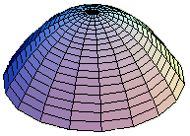



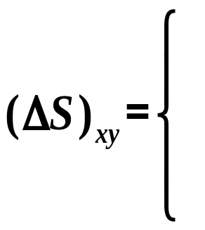
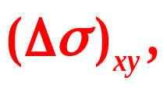

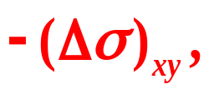






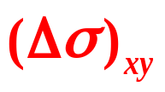

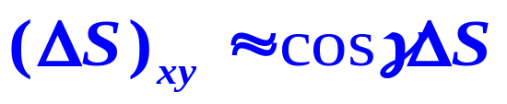
3.有向曲面元的投影：
注:

Slide 7
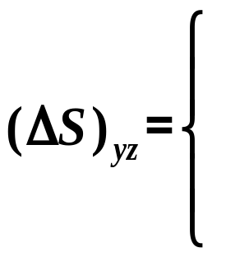
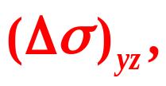

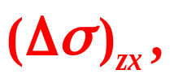

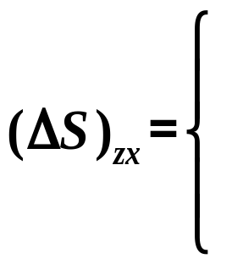
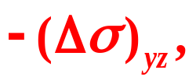

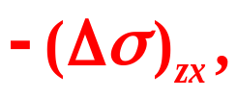



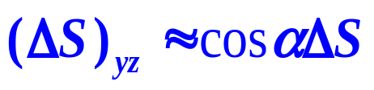
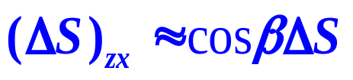
同理可定义：

Slide 8


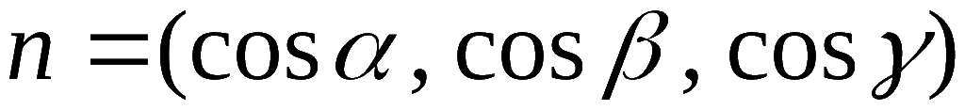




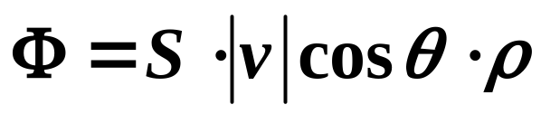

二、 对坐标的曲面积分的概念与性质
1. 引例
分析: 若 ∑ 是面积为S 的平面,
单位法向量:
流速为常向量:
则流量
Notes:
速度场(Velocity Field)是由每一时刻、每一点上的速度矢量组成的物理场。这里的速度场是指流体流动前沿的矢量速度分布。空间所有各点在同一时刻的流体速度矢量分布状态。

Slide 9





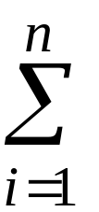



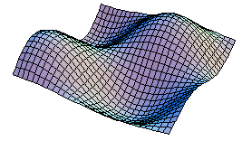


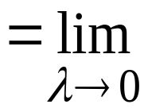




对一般的有向曲面∑ ,
对稳定流动的不可压缩流体的
速度场
用“大化小, 常代变, 近似和, 取极限”
进行分析可得
, 则

Slide 10
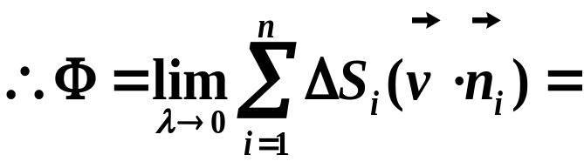
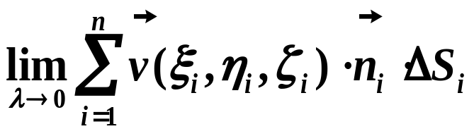
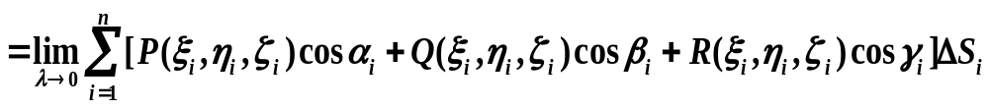
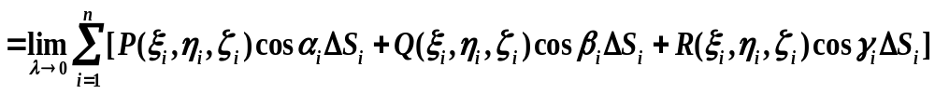
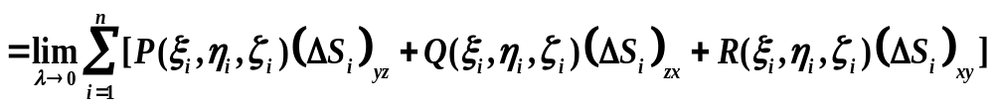
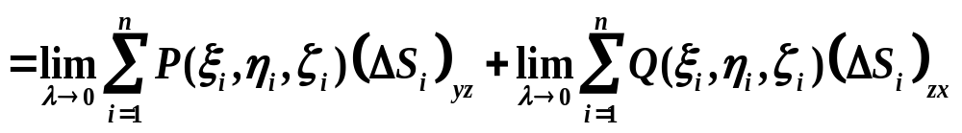
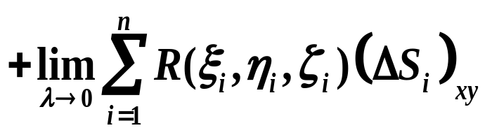



Slide 11
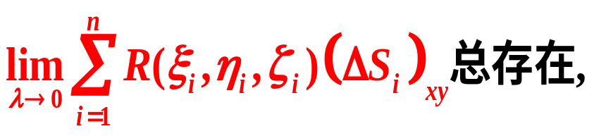
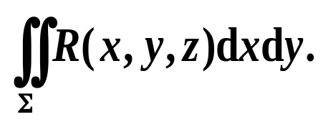
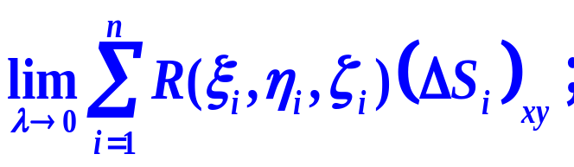

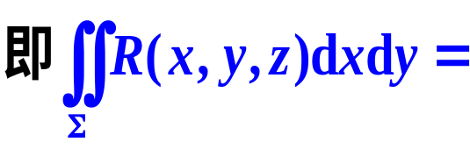
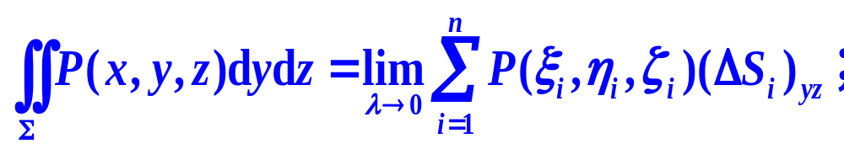
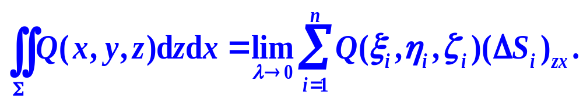
2.对坐标的曲面积分的定义
(又叫“第二类曲面积分”)
类似地：

Slide 12

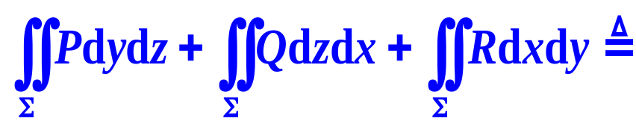
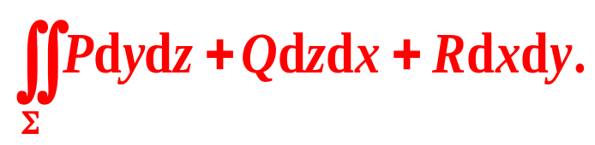



说明:

Slide 13

















3.对坐标的曲面积分的性质：

Slide 14









二、对坐标的曲面积分的计算方法：
上侧
下侧
即
上侧
即
下侧

Slide 15






















目的:化成二重积分
注：由所给积分的形式确定将 向哪个坐标面投影.

Slide 16
概括为：
一代换、二投影、三定号
代换：将曲面的方程表示为二元显函数,然后代入被积函数
将其化成二元函数.
投影：将积分曲面投影到与有向面积元素(如dxdy)中两个
变量同名的坐标面上(如xoy 面).
定号: 由曲面的方向,即曲面的侧确定二重积分前的正负号.
注
积分曲面的方程必须表示为单值显函数
否则分片计算，结果相加
②确定正负号的原则：
曲面取上侧、前侧、右侧时为正，
曲面取下侧、后侧、左侧时为负.

Slide 17




















例1
解
c
b
a
同理：

Slide 18












例2
解
下侧
上侧

Slide 19








下侧
上侧

Slide 20
说明：
积分曲面的方程必须表示为单值显函数
否则分片计算，结果相加
②要写出积分曲面的方程、侧及投影区域.
由所给积分的形式确定将 向哪个坐标面投影.
③第二类曲面积分的简化计算方法有：
ⅰ.利用积分曲面的方程代入被积函数，化简被积函数.
ⅱ.利用积分曲面的垂直性.
ⅲ.利用两类曲面积分的关系化简计算第二类曲面积分.

Slide 21






小 结
1.对坐标的曲面积分的定义
3.计算方法：
(2)“合一投影法”

Slide 22




注意:对坐标的曲面积分,必须注意曲面所取的侧.
由所给积分的形式确定将 向哪个坐标面投影.

Slide 23








曲 面 积 分
对面积的曲面积分
对坐标的曲面积分
定义
联系
计 算
一代,二换,三投(与侧无关)
一代,二投,三定向 (与侧有关)

Slide 24
4. 常用计算公式及方法
第一类 (对面积)
转化
面积分
二重积分
第二类 (对坐标)
(1) 统一积分变量
代入曲面方程
(方程不同时分片积分)
第一类： 面积投影
(2) 积分元素投影
第二类： 有向投影
(4) 确定积分域
把曲面积分域投影到相关坐标面
注：二重积分是第一类曲面积分的特殊情况.

